Slide 1
Урок - путешествие
по вершинам главного Кавказского хребта по теме:
«Диаграммы и графики».

Slide 2
г.Мессо
г. Нагой-Чук
г. Оштен
г. Пшехо-Су
г. Фишт

Slide 3
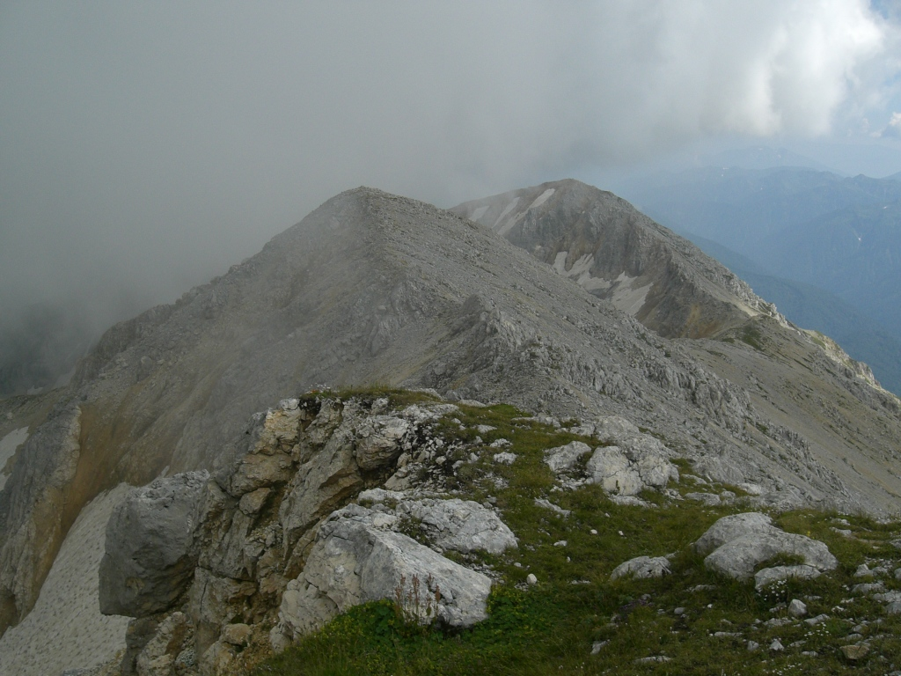
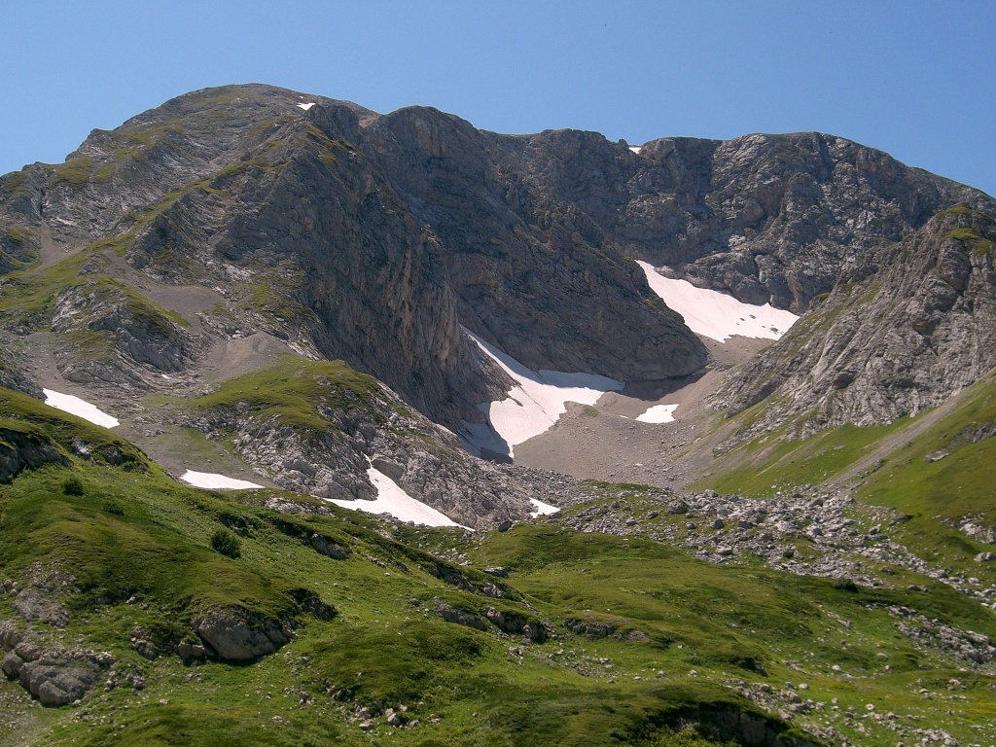
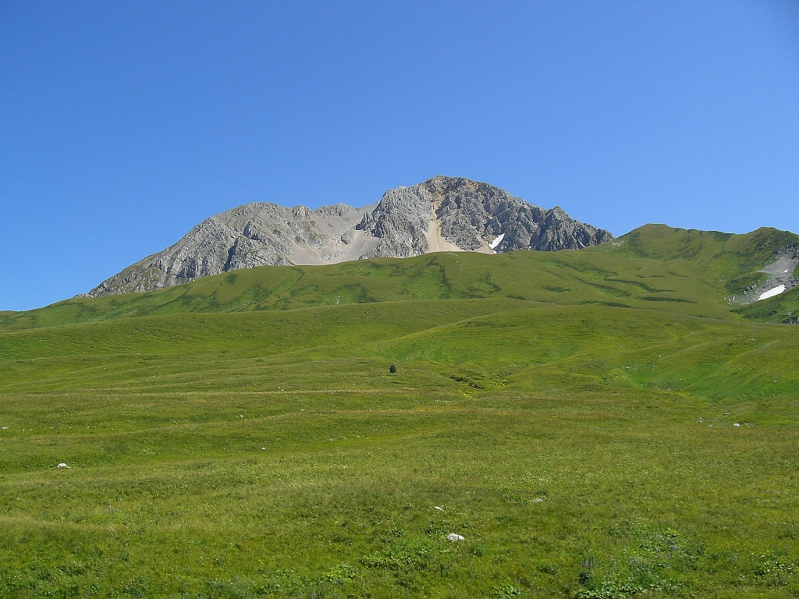
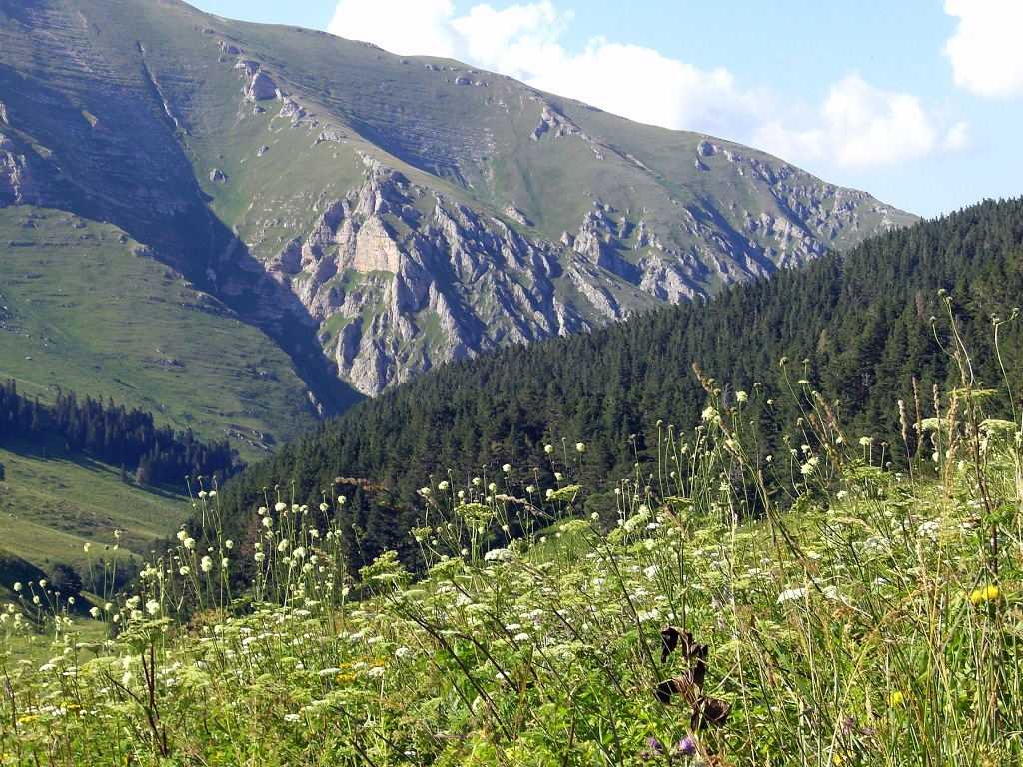
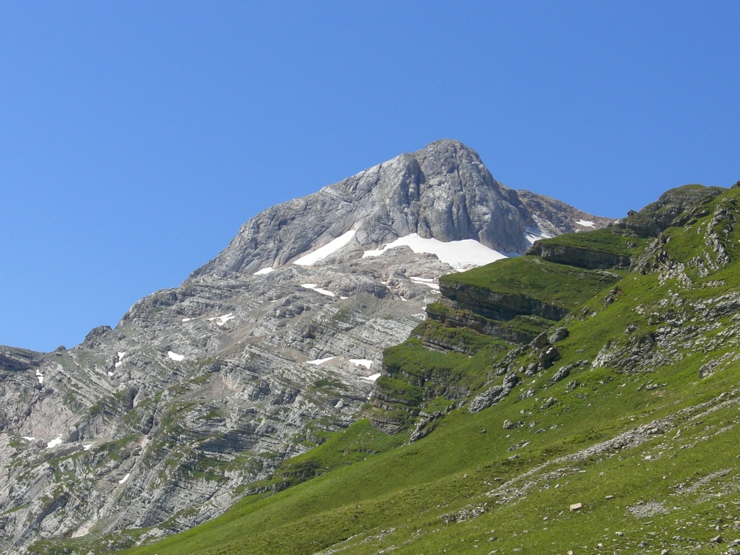
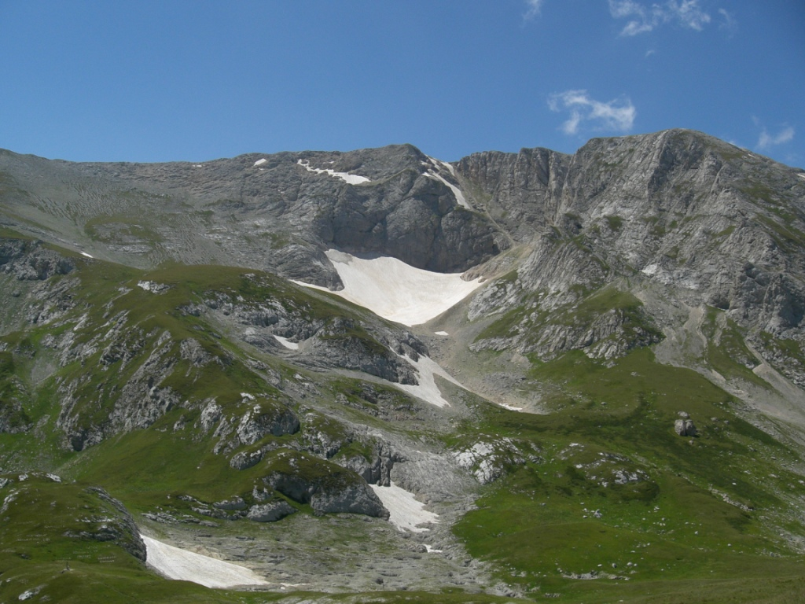
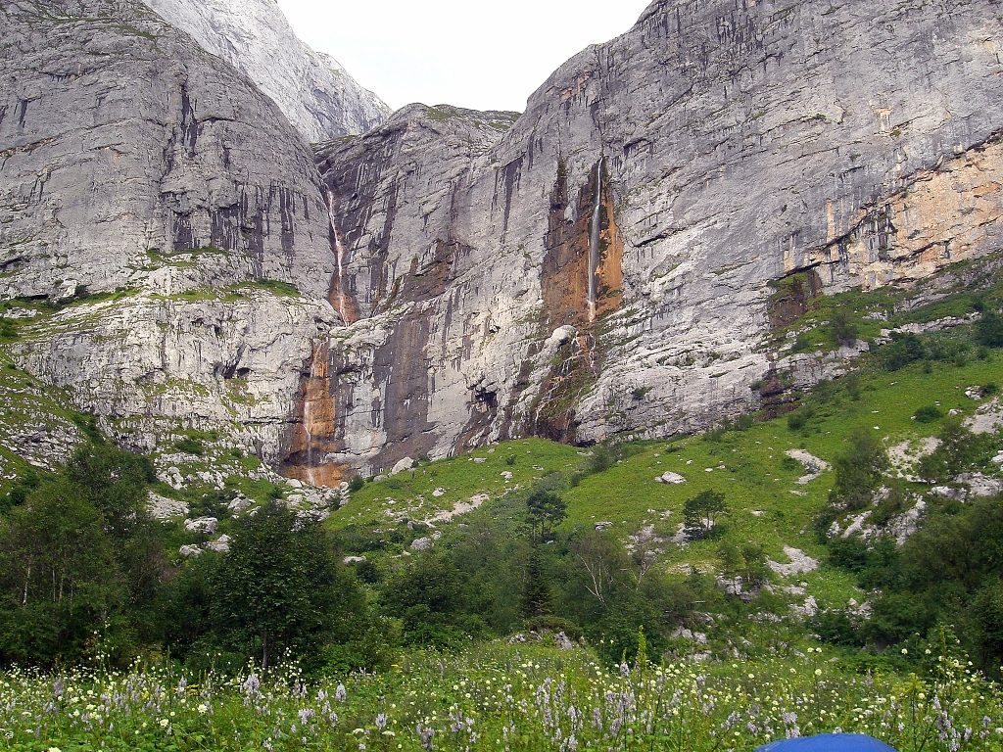
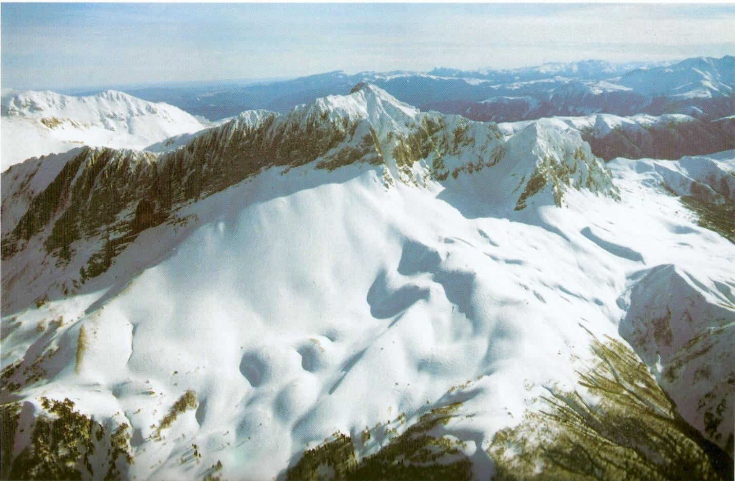
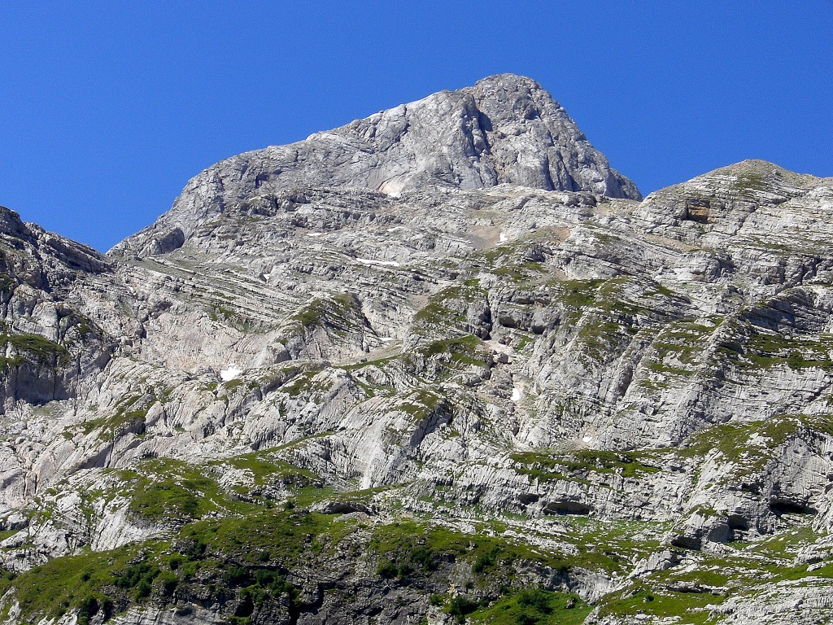
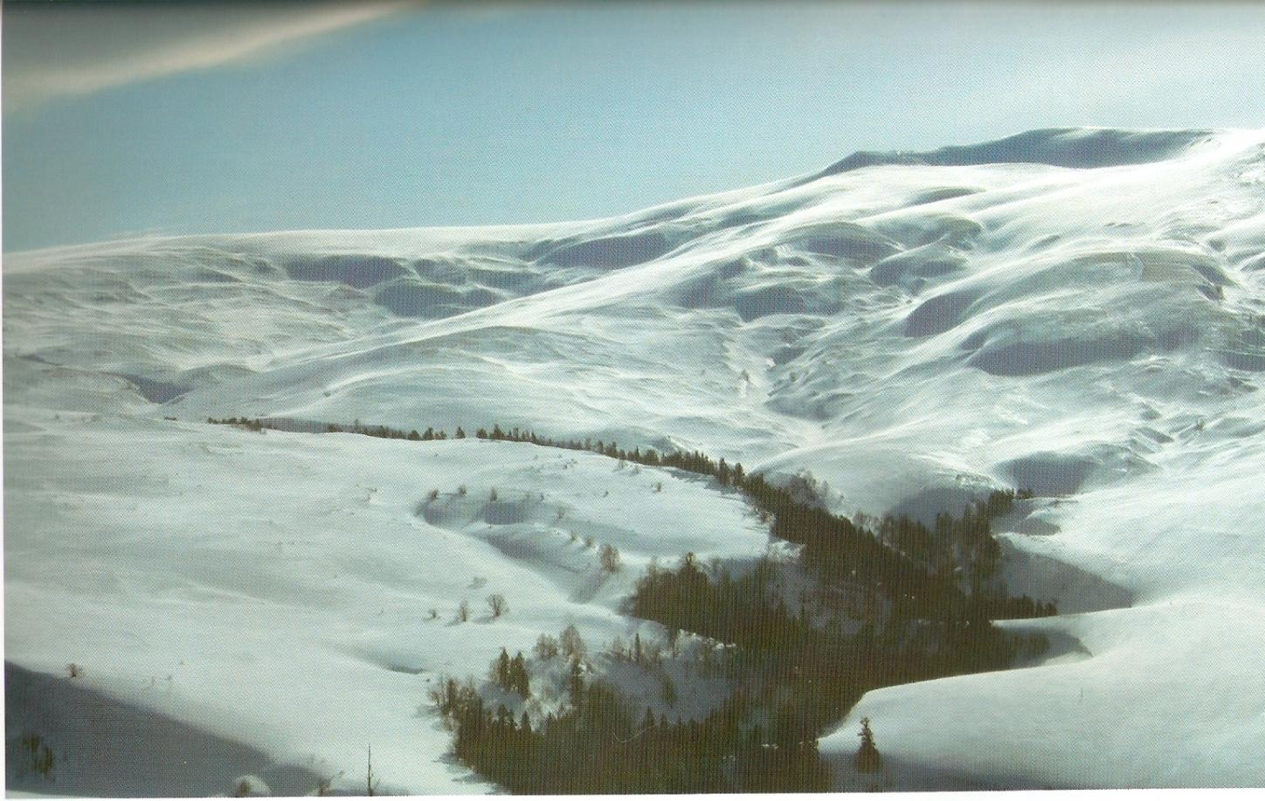
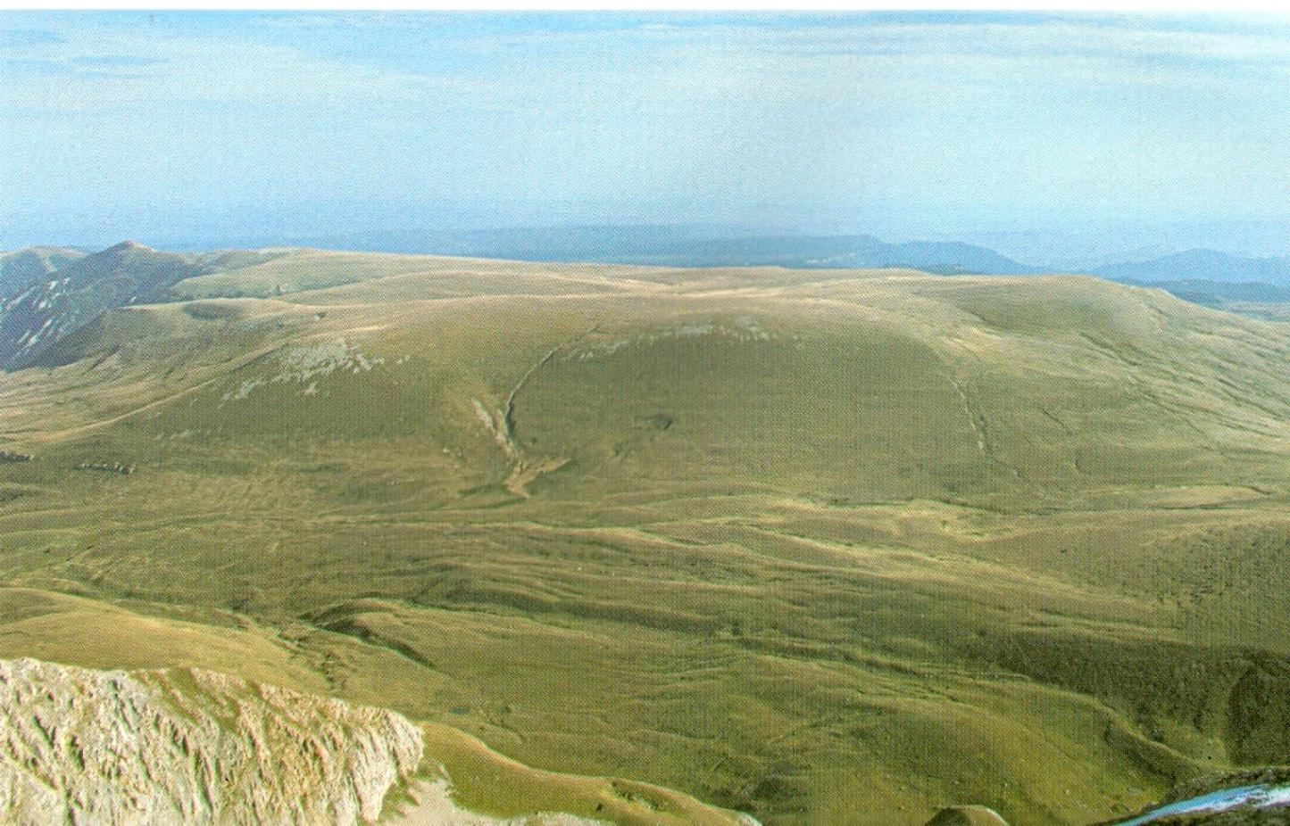
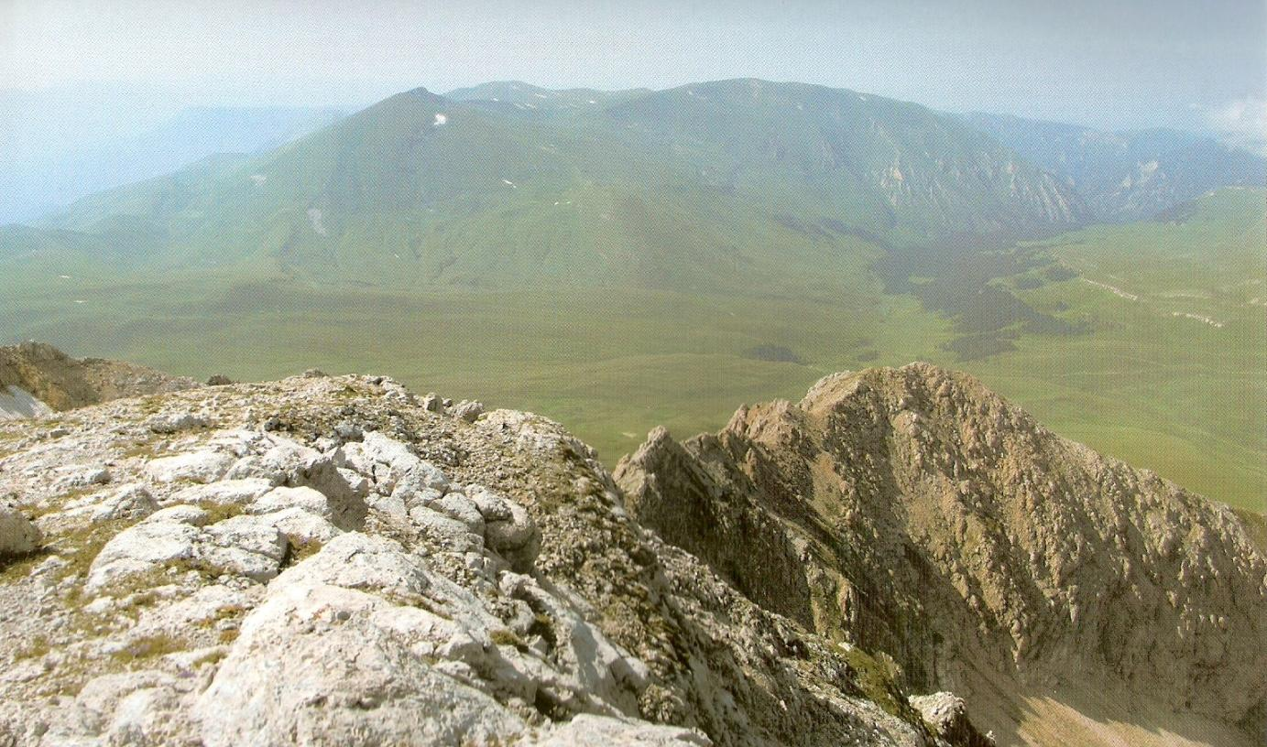
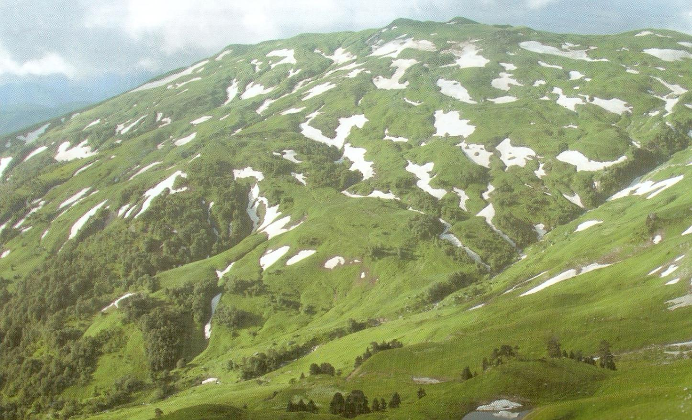
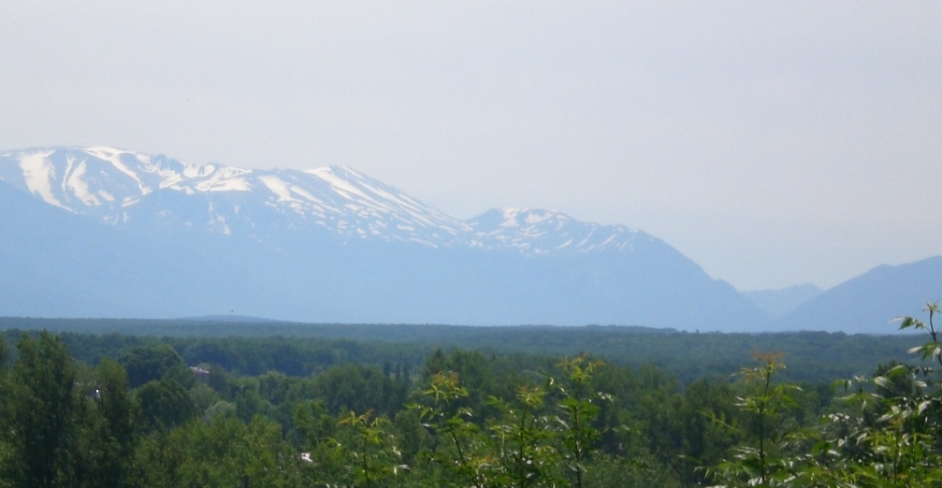
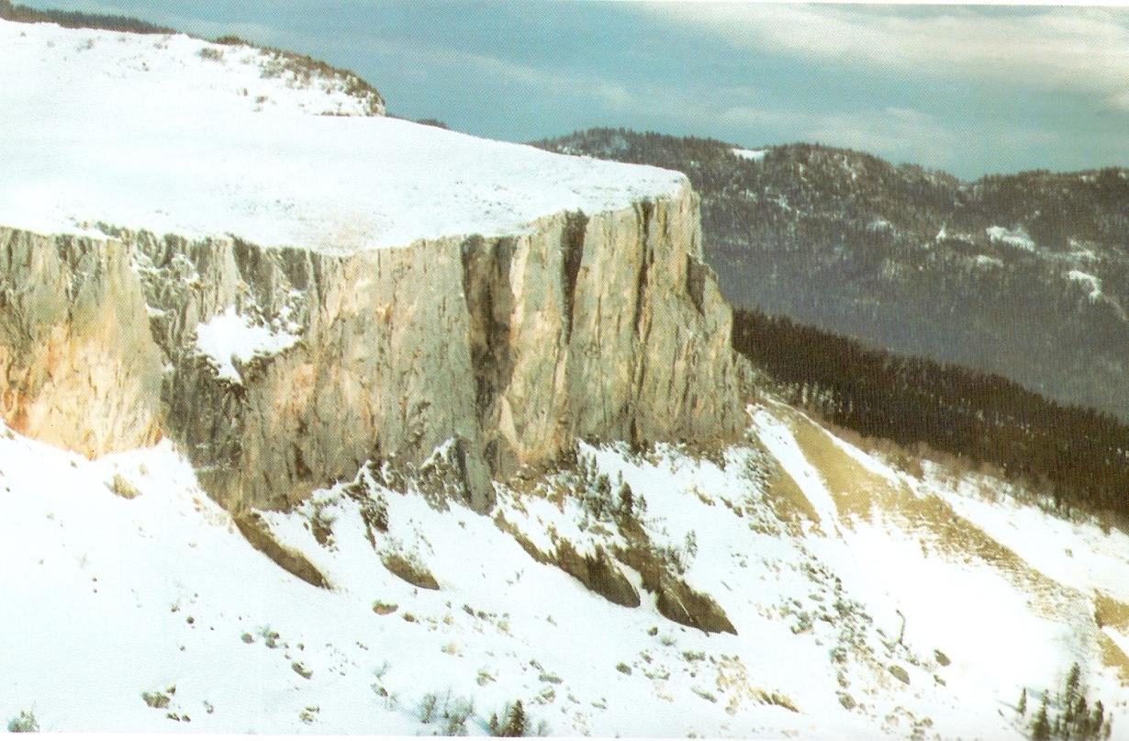

Slide 4
Высоты гор
гора Мессо | гора Нагой-Чук | гора Пшехо-Су | гора Оштен | гора Фишт
2066 м | 2467 м | 2743 м | 2804 м | 2854 м

Slide 5
Диаграмма высот гор

Slide 6
Решение задач
по теме:
«Графики и диаграммы»

Slide 7
г.Мессо
г. Нагой-Чук
г. Оштен
г. Пшехо-Су
г. Фишт
привал

Slide 8
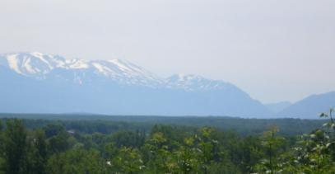
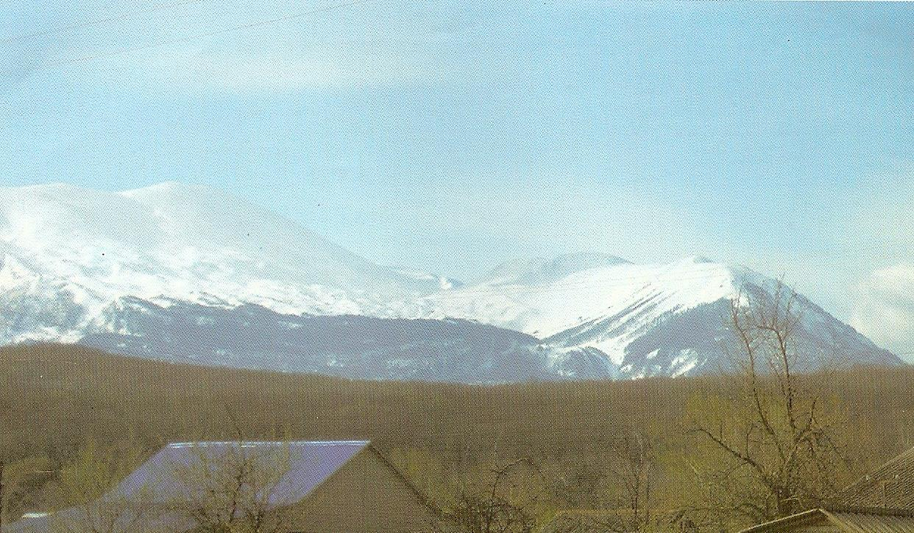
Задача:
Мы поднялись на гору. Во время подъема мы встретили множество хвойных растений. Известно, что высота сосны изменяется в зависимости от ее возраста следующим образом:
Постройте график зависимости высоты ели от ее возраста. Примите за ось Ох возраст ели (масштаб :1 клетка – 5 лет), за ось Оу – высота ели (масштаб :1 клетка – 2 м).
Возраст ели | 0 | 10 | 20 | 30 | 40 | 50 | 60 | 70 | 80 | 90
Высота ели | 0 | 3,2 | 6 | 9,2 | 12,4 | 14.9 | 17 | 19,2 | 21,3 | 24

Slide 9
График зависимости высоты ели от ее возраста
На карту

Slide 10
Задача:
Флора Кавказского заповедника насчитывает 3000 видов. Деревья и кустарники составляют 165 видов, в том числе 142 — листопадных, 16 —вечнозеленых лиственных и 7 — хвойных.
Постройте круговую диаграмму, показывающую распределение видов деревьев и кустарников.
Примите один вид растений за 2⁰.

Slide 11
Флора Кавказского заповедника
На карту

Slide 12
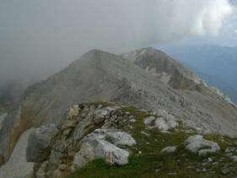
Задача:
На горе Оштен в течение суток мы наблюдали за изменением температуры. График изменения температуры изображен на рисунке 2. С помощью графика ответьте на вопросы:
Чему равнялась температура воздуха в 3 часа, в 12 часов?
В какие часы температура воздуха была отрицательной?
В какие часы температура воздуха была неотрицательной?
Когда температура воздуха равнялась нулю; 2⁰ С; 16⁰ С?
В какое время суток температура была максимальной, а когда - минимальной?
На сколько градусов изменилась температура с 2часов до 14 часов?

Slide 13
График изменения температуры
На карту

Slide 14
Задача:
Сколько процентов от общего числа деревьев и кустарников составляют хвойные в задаче о флоре Кавказского заповедника? Вечнозеленые лиственные? Листопадные?
Приведите примеры деревьев и кустарников, относящихся к вышеназванным видам.
На карту

Slide 15
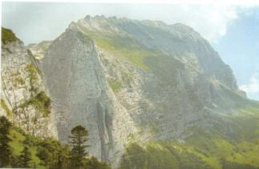
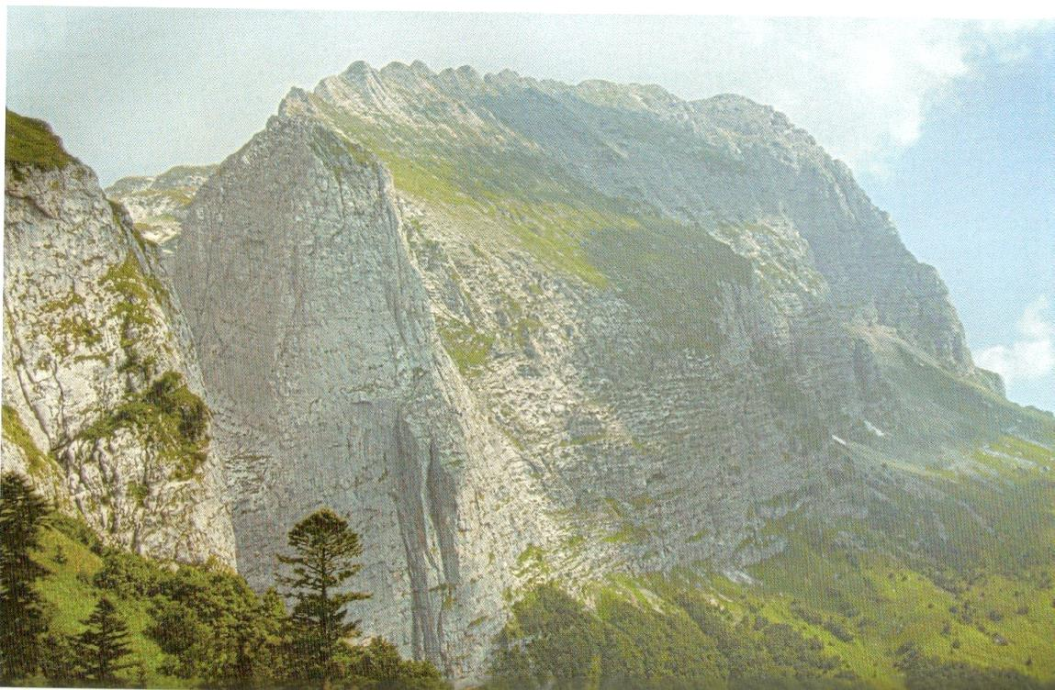
Задача:
Мы поднялись на вершину горы, затем вернулись обратно. Во время подъема мы делали привал. График движения изображен на рисунке 1. С помощью графика найдите:
Сколько времени мы пробыли на вершине горы?
За сколько времени мы прошли первый километр подъёма и последний километр спуска?
Сколько километров мы прошли за первые три часа пути?
Сколько часов нам потребовалось, чтобы добраться до вершины горы?
Сколько раз мы делали привал и какова была продолжительность самого длительного?
Какова была наша средняя скорость на подъёме и на спуске (выразите её в км/ч)?

Slide 16
График движения
На карту

Slide 17
Привал

Slide 18
Продолжите фразу: “Сегодня на уроке я узнал, что самой высокой вершиной в западной части Главного Кавказского хребта является…”
г. Мессо
г. Нагой – Чук
г. Фишт
г. Оштен

Slide 19
Найдите лишнее утверждение. “Сегодня на уроке я научился…”
Ценить красоту родного края;
Загрязнять окружающую среду;
Оберегать флору и фауну.

Slide 20
Продолжите фразу: “Сегодня на уроке я познакомился…”
с адыгскими легендами;
с легендами и мифами Древней Греции;
с библейскими легендами.

Slide 21
Продолжите фразу: “Сегодня на уроке я повторил…”
построение графиков, диаг-рамм;
«жи» и «ши» пиши с буквой «и»;
свойства треугольников.

Slide 22
Продолжите фразу : “Сегодня на уроке я закрепил…”
действия с дробями;
умение читать графики и диаграммы;
умение решать уравнения.

Slide 23
Домашнее задание:
Составьте задачу, описывающую какой-либо процесс, и постройте к нему график или диаграмму.

